Slide 1
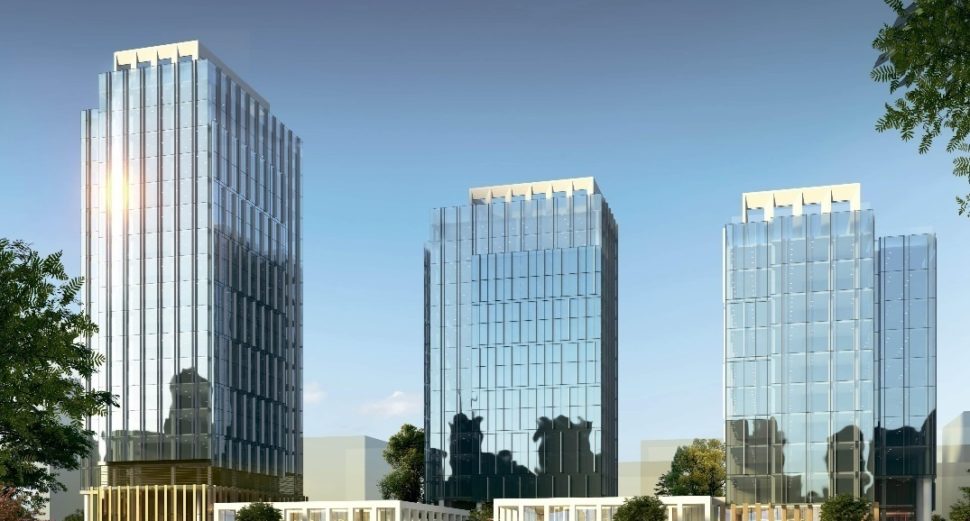
НАЦИОНАЛЬНЫЙ ИНСТИТУТ ИНТЕЛЛЕКТУАЛЬНОЙ СОБСТВЕННОСТИ
Регистрация авторского права на собственное произведение
НУР-СУЛТАН
2021
Шидербеков Саят Асанович
Заместитель руководителя управления авторского права

Slide 2
Возникновение Авторского права. Презумпция авторства
Авторское право на произведение науки, литературы и искусства возникает в силу факта его создания.
Для оповещения о своих исключительных имущественных правах автор и (или) правообладатель вправе использовать знак охраны авторского права, который помещается на каждом экземпляре произведения и обязательно состоит из трех элементов:
латинской буквы "С" в окружности
имени (наименования) обладателя
исключительных авторских прав
года первого опубликования произведения

Slide 3





Произведения, являющиеся объектами авторского права
Книги, журналы, статьи, рассказы, поэзия
Программное обеспечение
Базы данных
Художественные произведения
Фотографии
Музыка
Театр, телесериалы, фильмы, и хореография
Графические изображения
Скульптуры
Архитектурные работы

Slide 4



Не являются объектами авторского права:
официальные документы государственных органов;
государственные символы и знаки;
фольклор;
информационные сообщения;
открытия, факты.

Slide 5
Имущественные права
Автору или иному правообладателю принадлежат имущественные (исключительные) права на использование этого произведения в любой форме и любым способом
Исключительные права автора на использование произведения означают право осуществлять, разрешать или запрещать осуществление следующих действий:

Slide 6

Личные неимущественные права
Личные неимущественные права принадлежат автору, независимо от его имущественных прав, и сохраняются за ним в случае уступки исключительных прав на использование произведения.
Личные неимущественные права автора являются неотчуждаемыми.

Slide 7


Уголовный Кодекс РК.
Статья 198.
Нарушение авторских и (или) смежных прав наказываются штрафом в размере до восьмидесяти месячных расчетных показателей либо исправительными работами в том же размере, либо привлечением к общественным работам на срок до восьмидесяти часов либо до 6 лет лишения свободы

Slide 8
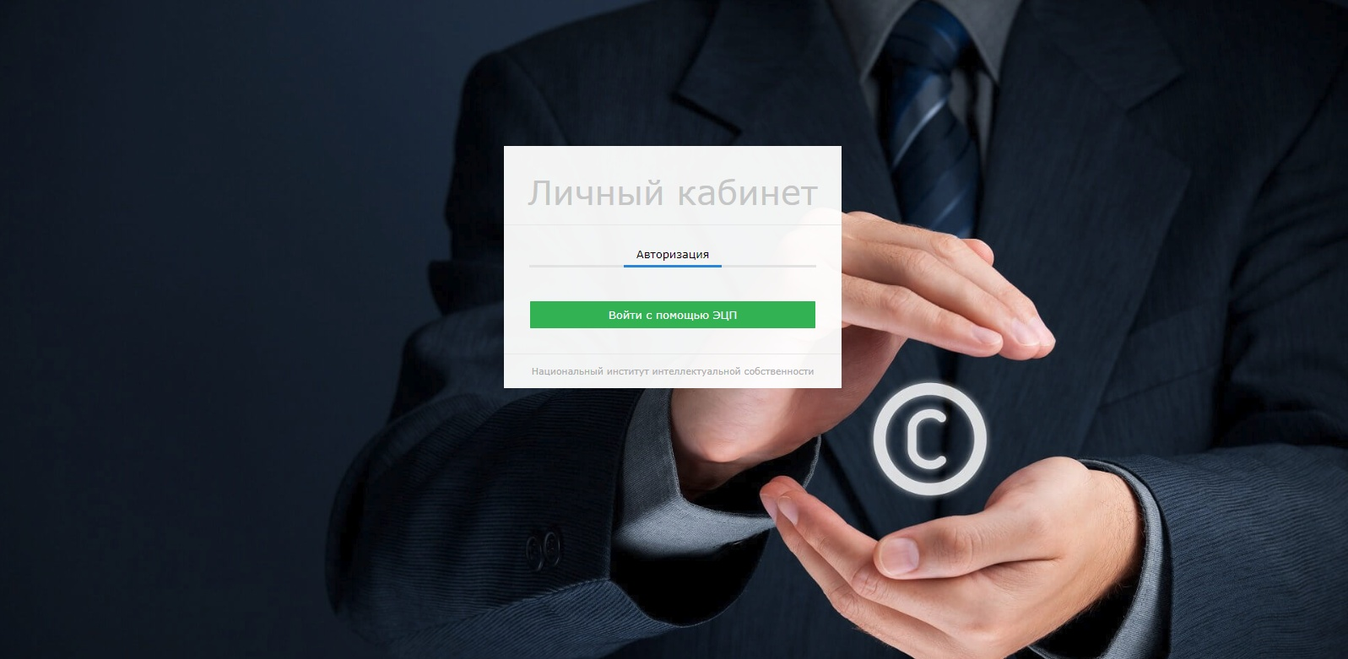
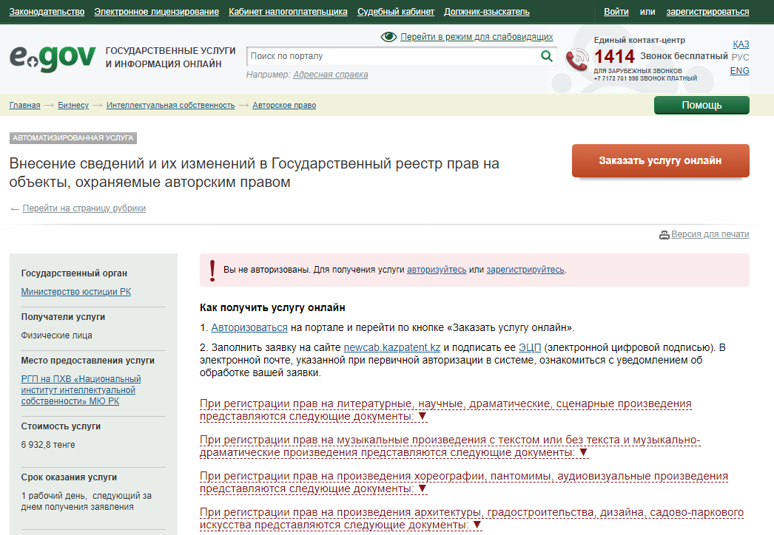
Процедура электронной подачи заявления

Slide 9
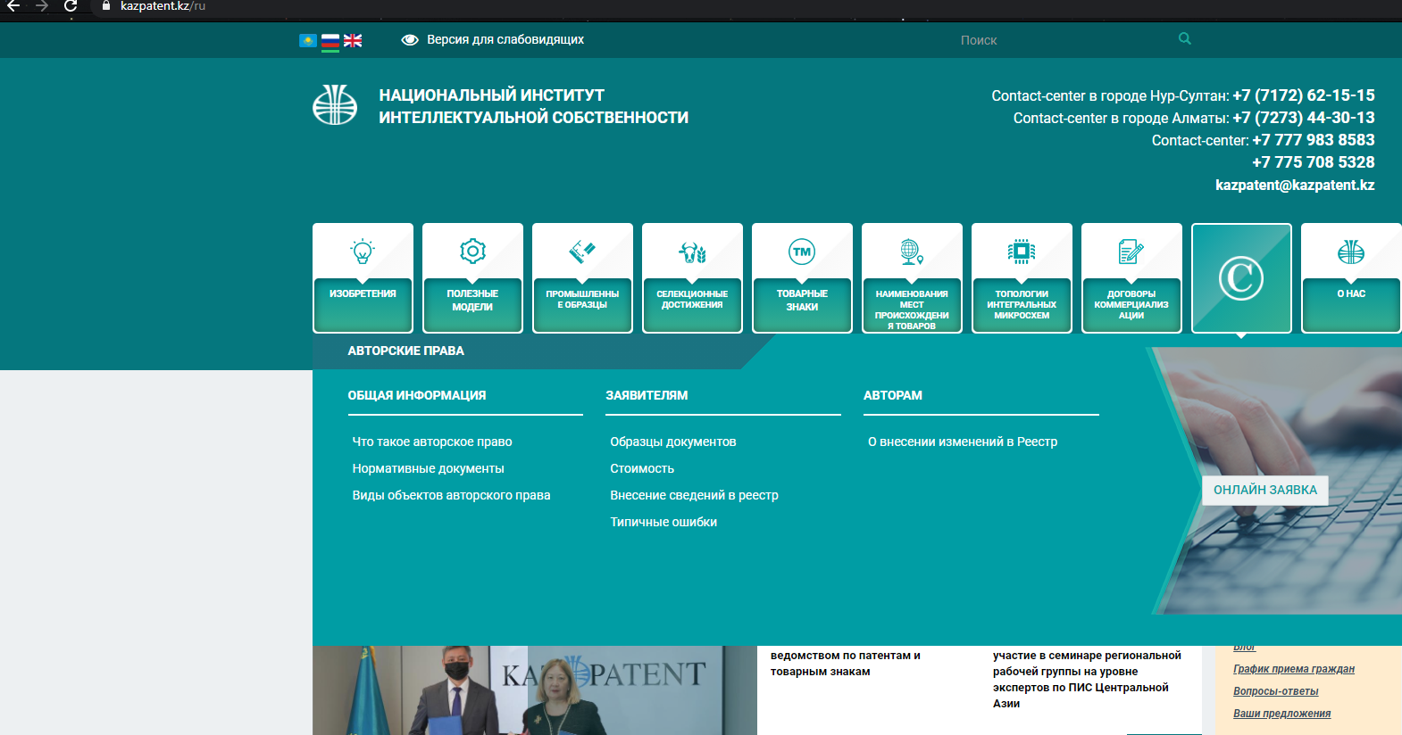

Slide 10
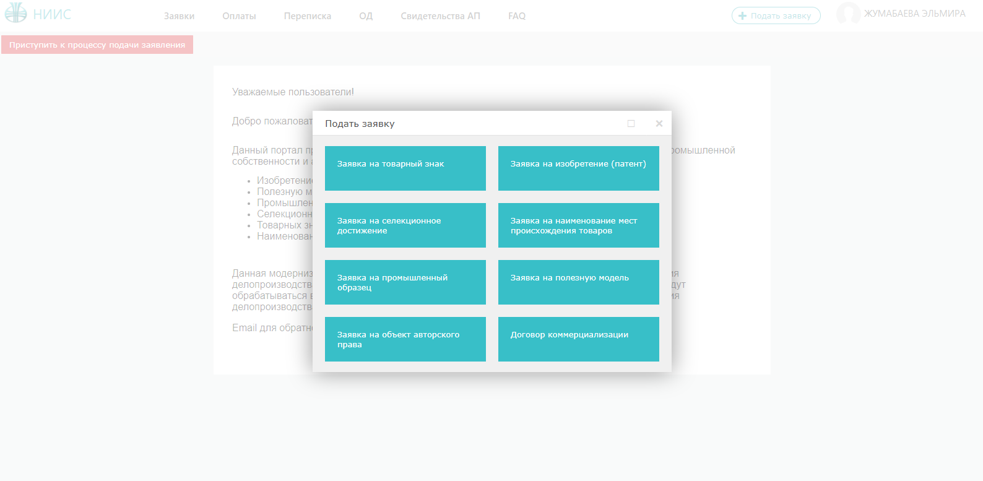
Процедура электронной подачи заявления

Slide 11
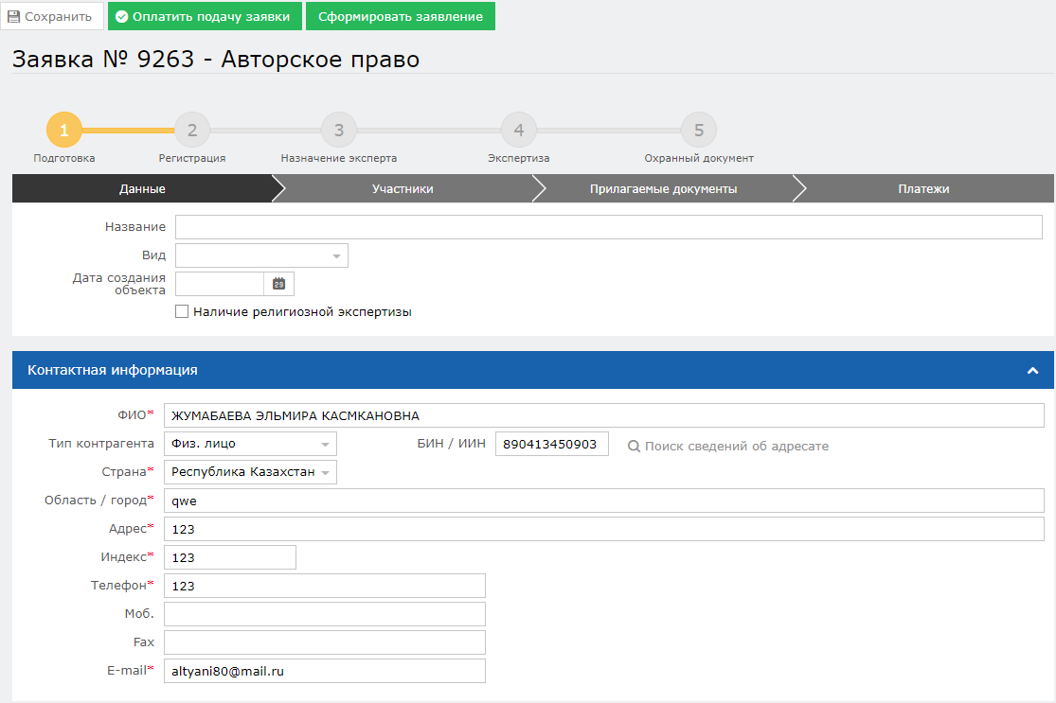

Slide 12
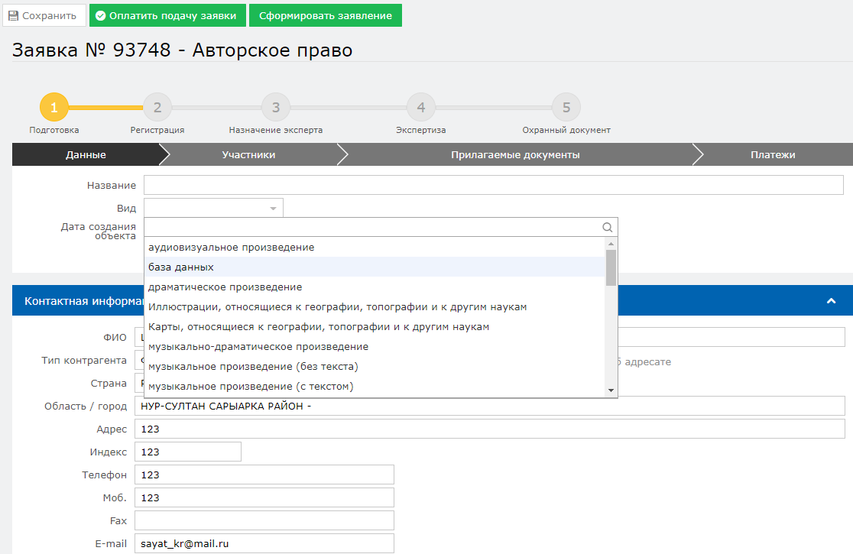

Slide 13
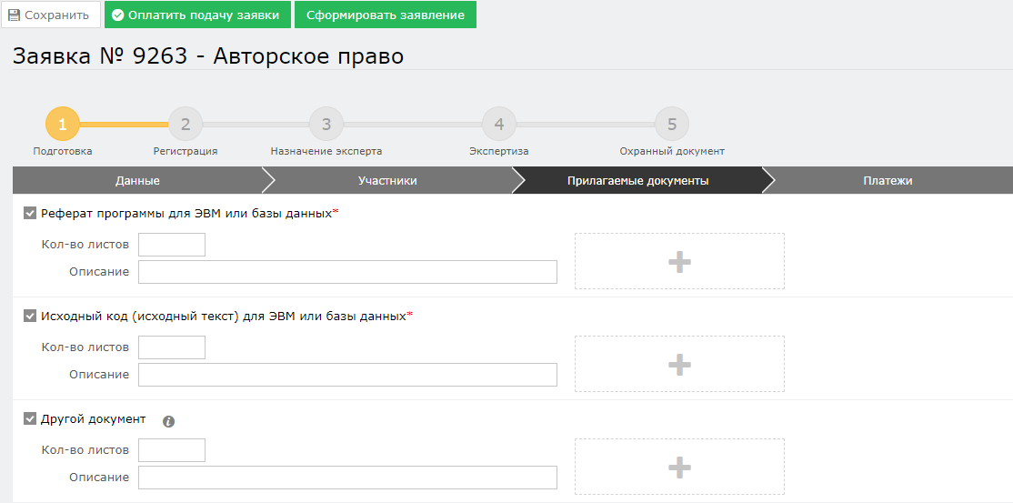

Slide 14
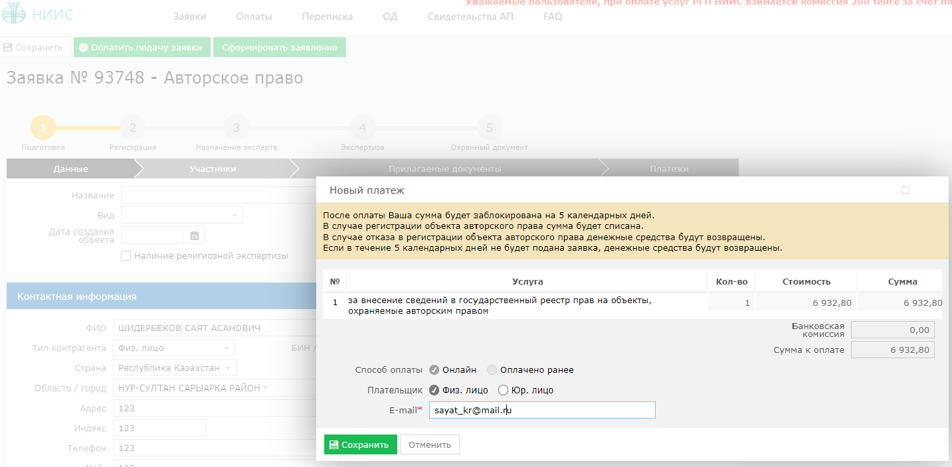

Slide 15
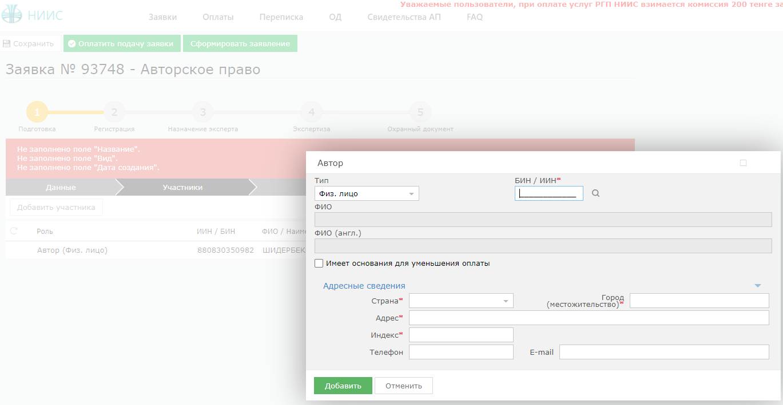

Slide 16
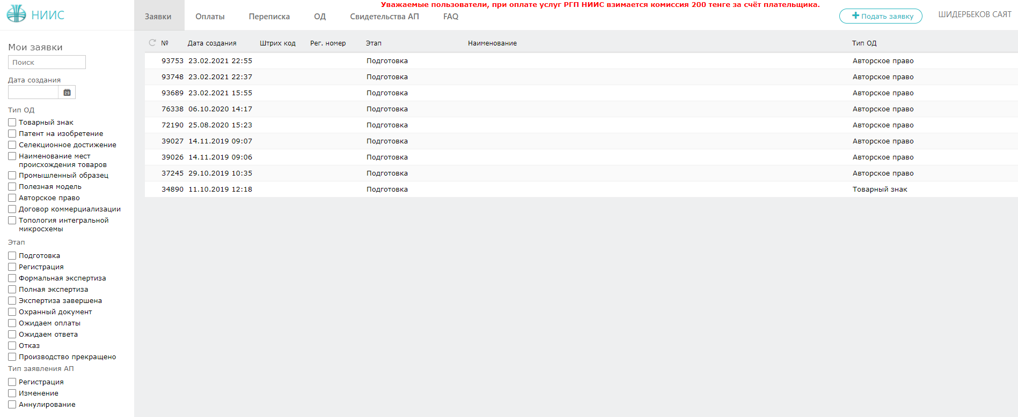

Slide 17
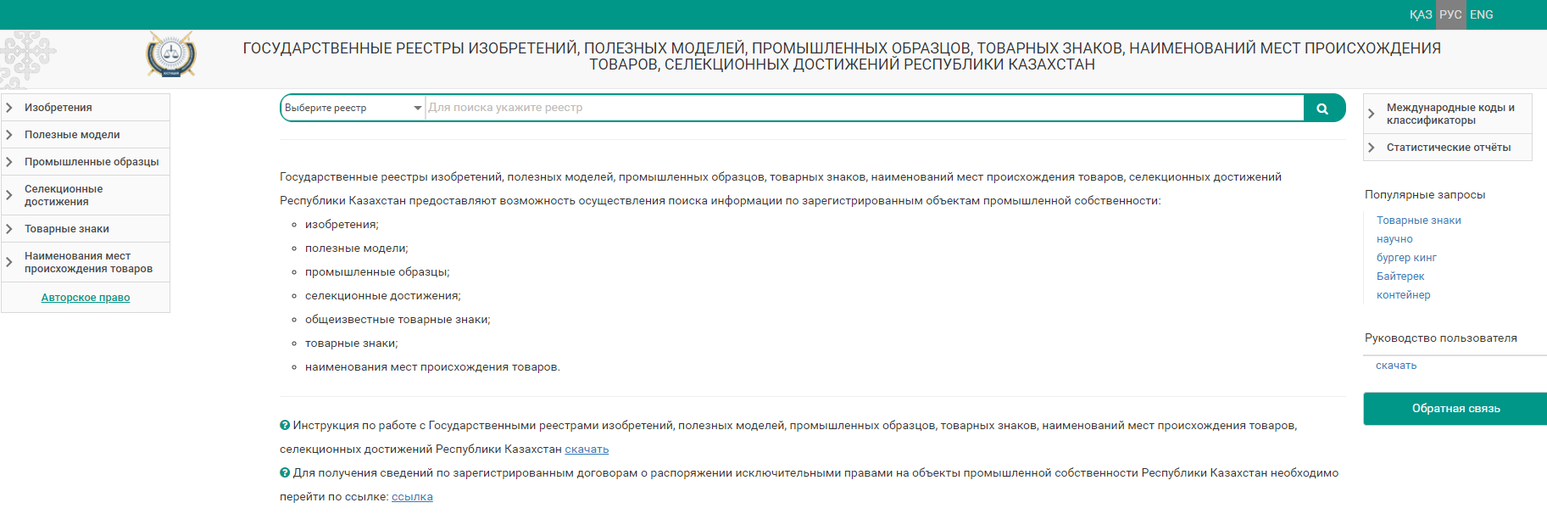

Slide 18
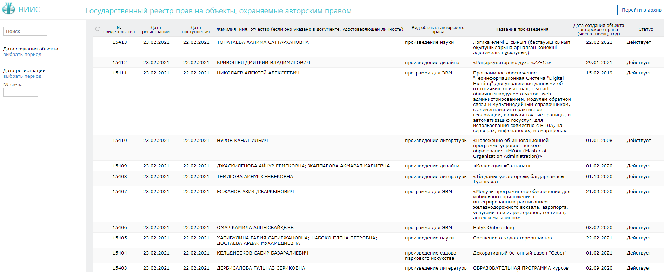

Slide 19
Лидирующие позиции поступающих произведений

Slide 20
Внесение сведений и их изменений в Государственный реестр прав на объекты, охраняемые авторским правом. (Регистрация)

Slide 21


НАЦИОНАЛЬНЫЙ ИНСТИТУТ ИНТЕЛЛЕКТУАЛЬНОЙ СОБСТВЕННОСТИ
Проспект Мәңгілік Ел, 57А,
Нур-Султан, Республика Казахстан
www.kazpatent.kz
Contact-center в городе Нур-Султан:
+7 (7172) 62-15-15
Contact-center в городе Алматы:
+ 7 707 144 3348
kazpatentkz
kazpatent.kz

